Slide 1
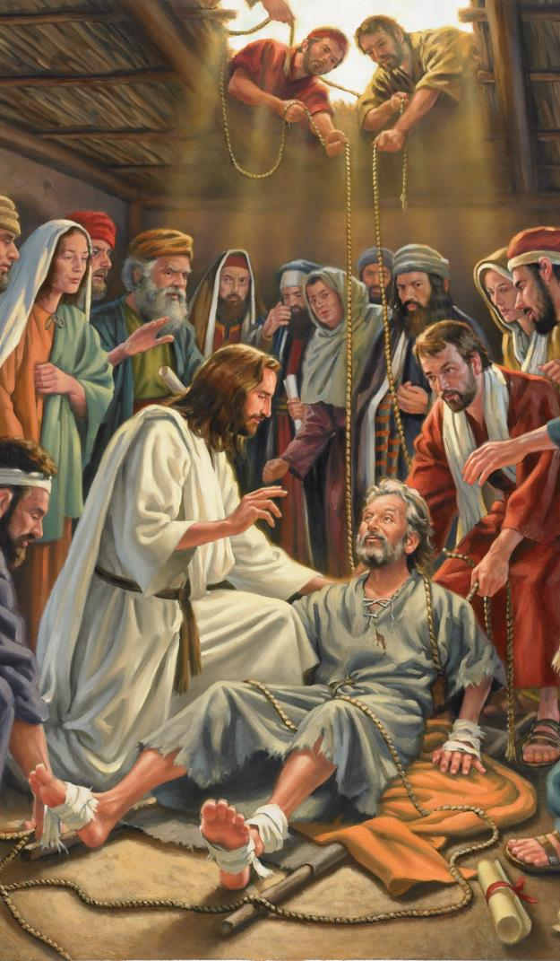
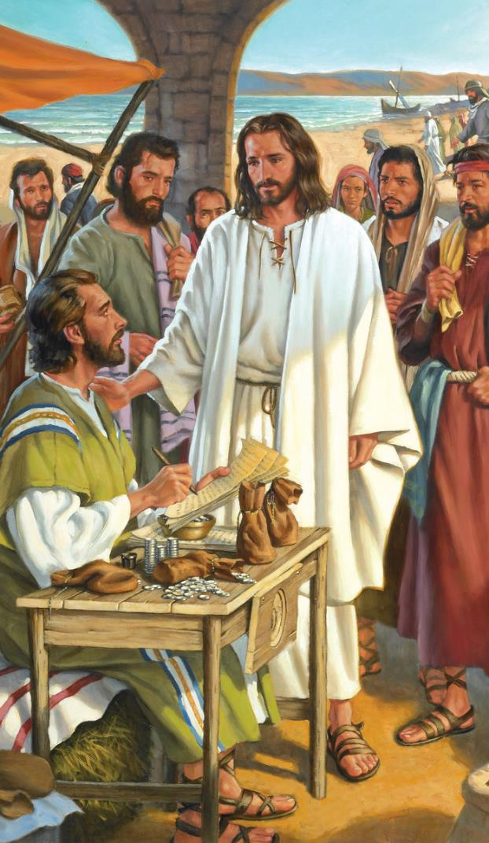
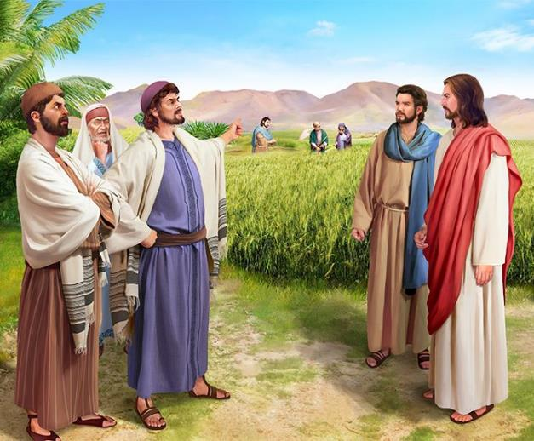
CONTROVÉRSIAS
Lição 3 para 20 de julho de 2024

Slide 2
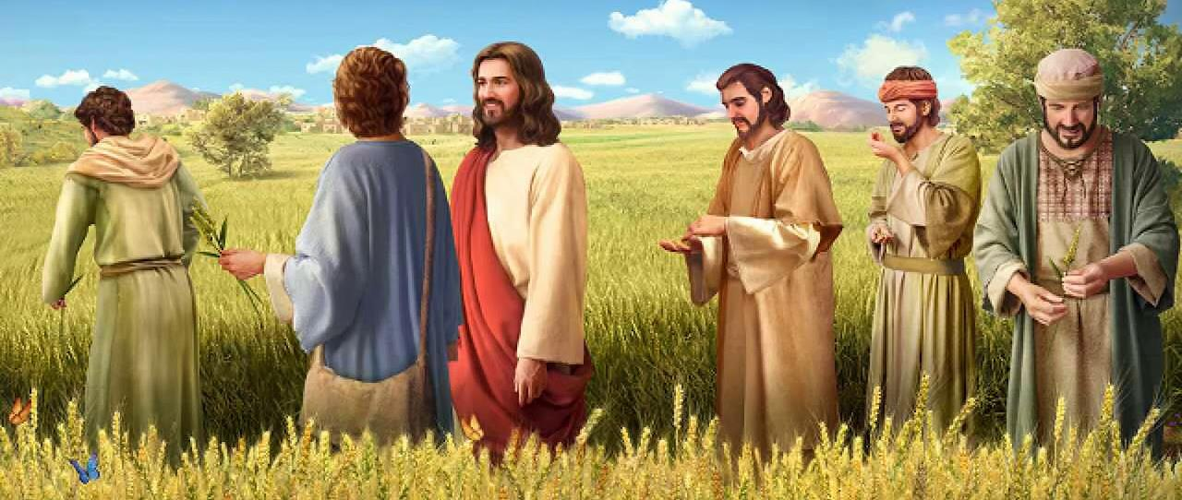
“Também lhes disse: 'O sábado foi feito para o homem, não o homem para o sábado. Assim, o Filho do Homem é também Senhor do sábado'” (Marcos 2:27-28)

Slide 3
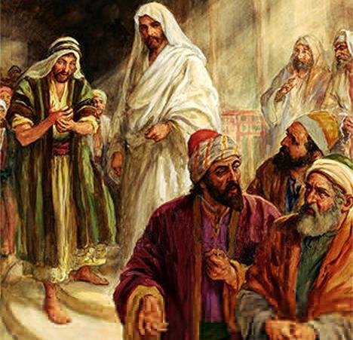
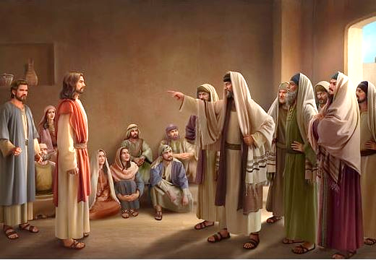
O comportamento de Jesus, seu modo de pregar e até mesmo suas curas estavam em conflito direto com as tradições das autoridades religiosas.
Consideravam-no blasfemo; glutão e amigo dos pecadores, transgressor do sábado; Chegaram a acusá-lo de trabalhar para Belzebu!
Seus próprios parentes passaram a acreditar que Jesus havia perdido a cabeça por causa do excesso de trabalho.
Sem dúvida, a vida de Jesus foi controversa.
Controvérsia sobre o perdão. Marcos 2:1-12.
Controvérsia sobre a comida. Marcos 2:13-22.
Controvérsia sobre o sábado. Marcos 2:23-3:6.
Preguntas controvertidas acerca de Jesus:
Com que poder faz milagres? Marcos 3:22-30.
Estás louco Jesus? Marcos 3:20-21, 31-35.

Slide 4
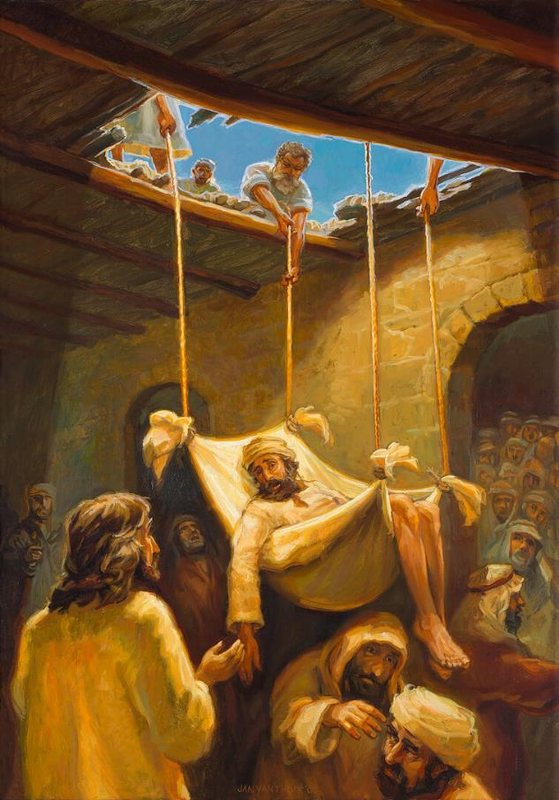
CONTROVÉRSIA SOBRE O PERDÃO
“Quando Jesus viu a fé deles, disse ao paralítico: "Filho, os teus pecados te são perdoados” (Marcos 2:5)
Quando Jesus voltou à casa de Pedro em Cafarnaum, muitas pessoas vieram ouvi-lo (Marcos 2:1-2). Quatro amigos se aproximaram de Jesus para curar seu amigo paralisado, mas não conseguiram se aproximar dele. Dispostos a trazê-lo diante de Jesus, subiram ao telhado e fizeram uma abertura para que pudessem baixá-lo. O discurso de Jesus foi interrompido, e todos ficaram em silêncio, esperando para ver o que Jesus faria (Mr. 2:3-4).
"Os teus pecados estão perdoados" (Marcos 2:5). O paralítico poderia ter afirmado: "O que eu preciso é andar". Mas não o fez. Jesus curou a raiz de sua doença. Ele não se importava em nunca mais andar, mas com o perdão que lhe dava paz à alma.
Para os escribas, isso era blasfêmia (algo verdadeiro, se Jesus não fosse Deus). Para provar que Ele tinha o poder de dar perdão, Jesus curou o paralítico (Mr. 2:8-11).
As pessoas louvaram a Deus por dar a Jesus o poder de perdoar pecados (Marcos 2:12; Mt. 9:8). O paralítico andou; mas os escribas eram cegos, incapazes de ver que Jesus podia ler suas mentes, perdoar o pecador e conceder-lhe a cura.

Slide 5
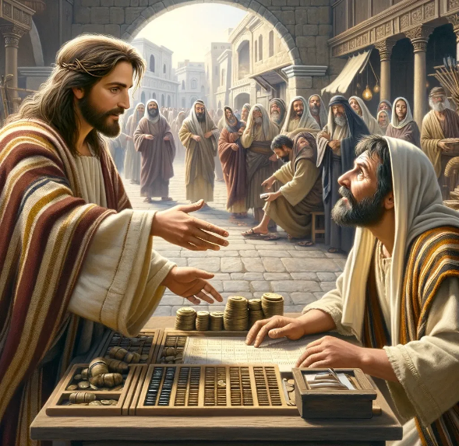
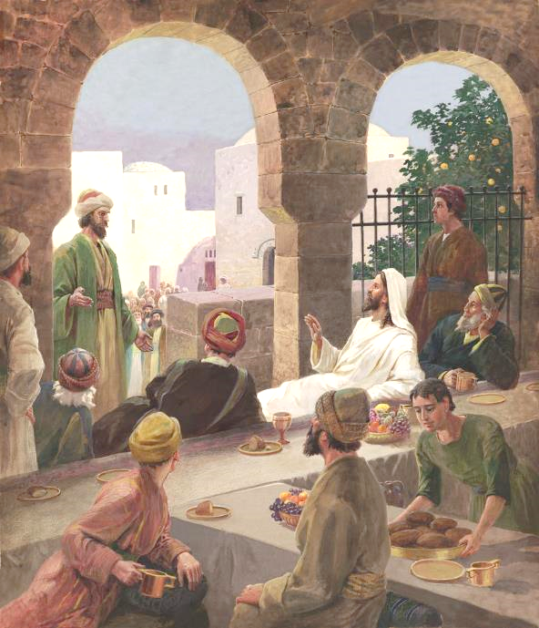
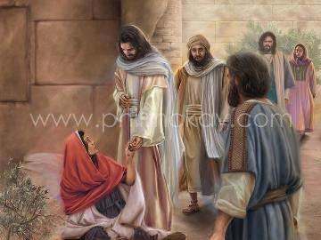
CONTROVÉRSIA SOBRE A COMIDA
“E, ao passar, viu Levi, filho de Alfeu, sentado no banco de impostos, e disse-lhe: "Segue-me". E ele se levantou, e o seguiu” (Marcos 2:14)
Não é difícil imaginar a controvérsia que o chamado de Levi levantou (Marcos 2:13-14). Para um judeu ortodoxo, um publicano era pior do que um gentio. Era um judeu renegado, vendido aos seus inimigos. Não podiam comer com ele, nem tocá-lo.
Mas as coisas pioraram. Ele não só comia na casa do publicano, mas se cercava de muitos como ele (Marcos 2:15). Os críticos não desperdiçaram a oportunidade: "O que é isso, que ele come e bebe com publicanos e pecadores?“ (Mr. 2:16).
Jesus logicamente os refutou: onde melhor do que aqui encontrarei pecadores para salvar? (Marcos 2:17). Ele também os confrontou para examinar seus próprios sentimentos. Eles tiveram que aprender a amar (Mt. 9:12-13).

Slide 6
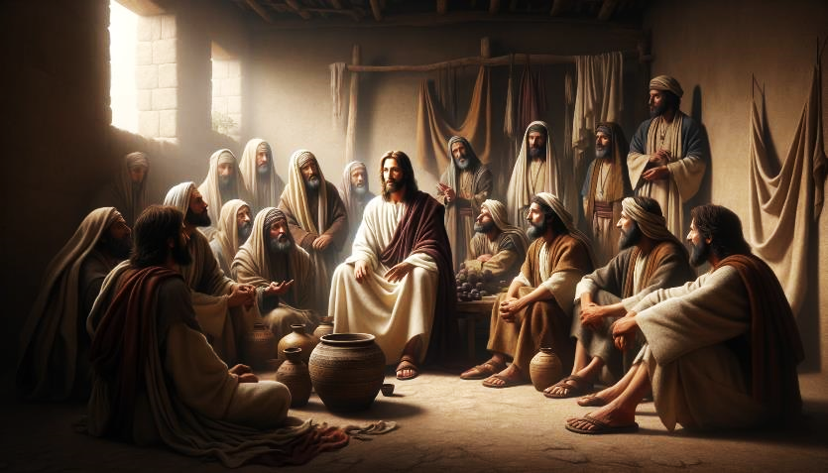
CONTROVÉRSIA SOBRE A COMIDA (2)
“Jesus lhes disse: "Podem os que estão de bodas jejuar enquanto o noivo está com eles?" Enquanto tiverem o esposo com eles, não podem jejuar” (Marcos 2:19)
Longe de aprenderem a amar, os fariseus instigaram os discípulos de João a se juntarem às suas críticas: "Por que os discípulos de João e os dos fariseus jejuam, e seus discípulos não jejuam?“ (Mr. 2:18).
A parábola das bodas (Mr. 2:19-20).
Como alguém pode jejuar durante um casamento? O noivo é Jesus; os convidados, os discípulos. Quando Jesus morresse e ressuscitasse, então seus discípulos precisariam jejuar.
A Parábola do Novo e do Velho (Mr. 2:21-22).
Os ensinamentos vivos de Jesus não tinham lugar nos ensinamentos mortos da tradição; e vice-versa.
A resposta de Jesus veio na forma de parábolas:

Slide 7
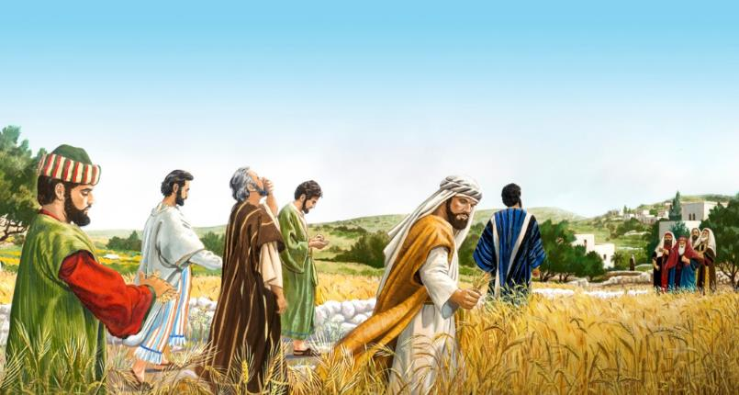
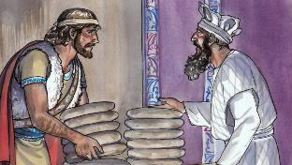
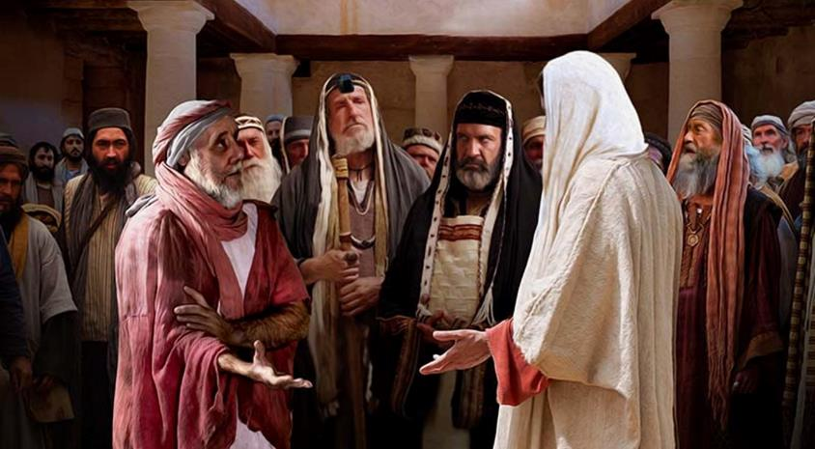
CONTROVÉRSIA SOBRE O SÁBADO
“Então os fariseus lhe disseram: "Olha, por que fazeis o que não é lícito no sábado?"” (Marcos 2:24)
Os fariseus ensinavam 39 formas de trabalhar que transgrediam o descanso sabático ordenado por Deus.
Tomando o grão e retirando sua casca para comê-lo, os discípulos realizaram três obras proibidas no sábado: colheita; debulhar; e limpar o grão. (Mr. 2:23-24; Mt. 12:1-2).
Resposta de Jesus: Não vos lembrais de que Davi, quando estava com fome, comeu do pão que só os sacerdotes podiam comer? (Mr. 2:25-26).
Mais tarde, Jesus realizou uma "obra" não incluída entre os 39, mas que também foi considerada uma transgressão do sábado: a cura (Mr. 3:1-3).
A resposta de Jesus: "É lícito no sábado fazer o bem, ou fazer o mal; salvar uma vida ou matar?"(Mr. 3:4).
Em suma, Jesus é o Senhor do sábado, e deu-nos para o nosso próprio bem (Mr. 2:27-28).
Curiosamente, os zelosos guardadores do sábado estavam planejando um assassinato (Mr. 3:6).

Slide 8
PREGUNTAS CONTROVERTIDAS ACERCA DE JESUS

Slide 9
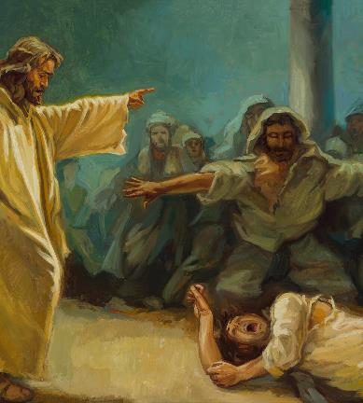
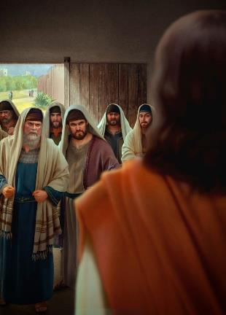
COM QUE PODER FAZ MILAGRES?
“Mas os escribas que tinham vindo de Jerusalém disseram que ele tinha Belzebu, e que pelo príncipe dos demônios ele expulsava demônios” (Marcos 3:22)
Marcos começa uma história sobre a família de Jesus, mas a interrompe para narrar uma polêmica com os fariseus. Mais tarde, ele voltará à primeira história. Esse padrão é usado por Marcos em várias ocasiões para juntar duas histórias semelhantes, destacando a central como a mais importante.
A família de Jesus o procura
Marcos 3:20-21
Acusação dos fariseus
Marcos 3:22-30
Neste caso, a história importante é a acusação dos escribas sobre que poder foi que permitiu a Jesus expulsar demônios (Mr. 3:22).
A família de Jesus o procura
Marcos 3:31-35
Novamente, Jesus usa uma parábola para demonstrar o absurdo das acusações contra ele (Marcos 3:23-27). Jesus entra na casa do homem forte (Satanás), o amarra e, assim, pode saquear seus bens (libertar os endemoniados).
Ele também aproveita para alertar sobre o perigo de atribuir a obra do Espírito Santo ao diabo (Mr. 3:28-30).

Slide 10
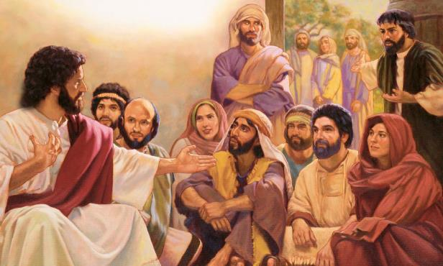
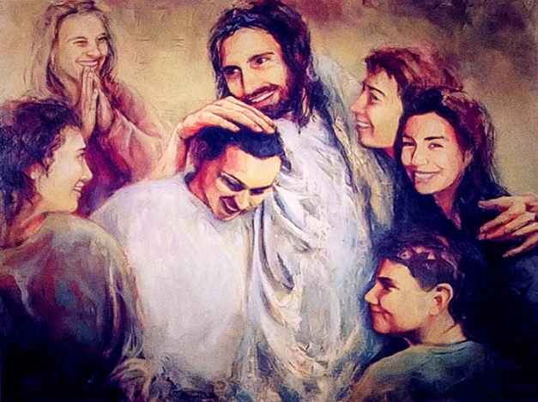
ESTÁS LOUCO JESÚS?
“Quando souberam que ele estava lá, os parentes de Jesus vieram levá-lo, dizendo que ele havia enlouquecido” (Marcos 3:21 DHHe)
O que fez a família de Jesus pensar que Jesus tinha enlouquecido? (Mr. 3:20-21)?
Excesso de trabalho, desnutrição, estresse devido às suas contínuas discussões com escribas e fariseus…
Após um breve parêntese, Marcos retoma a história apresentando os parentes que procuravam Jesus: sua mãe e seus irmãos (Mr. 3:31).
Que falta de consideração por parte de Jesus com a sua família! (Mr. 3:32-33).
Mas as aparências podem enganar. A mãe e os irmãos estavam errados. Deixar o trabalho para atendê-los naquele momento era prejudicial à sua missão e a si mesmos.
Mais importante do que os laços carnais são os laços que unem Jesus à sua família espiritual: "Porque quem faz a vontade de Deus, é meu irmão, minha irmã e minha mãe". (Mr. 3:35).

Slide 11
“O espírito de perseguição não se levantará contra aqueles que não têm vínculo com Deus e que, portanto, não possuem força moral. Ele se levantará contra os fiéis, aqueles que não fazem concessões ao mundo ou são absorvidos por suas opiniões, por seu favor ou por sua oposição. Uma religião que dê testemunho vivo da obra de santidade, que repreenda o orgulho, o egoísmo, a avareza e os pecados da moda, será odiada pelo mundo e pelos cristãos superficiais. Quando você sofre reprovação e perseguição, você está em excelente companhia; pois Jesus suportou tudo isso e muito mais. Se sois fiéis sentinelas de Deus, estas coisas virão a vós como um elogio. São as almas heroicas, aquelas que são fiéis quando estão sozinhas, que alcançarão a coroa imperecível”
E. G. W. (El ministerio médico, pg. 339)

